Slide 1

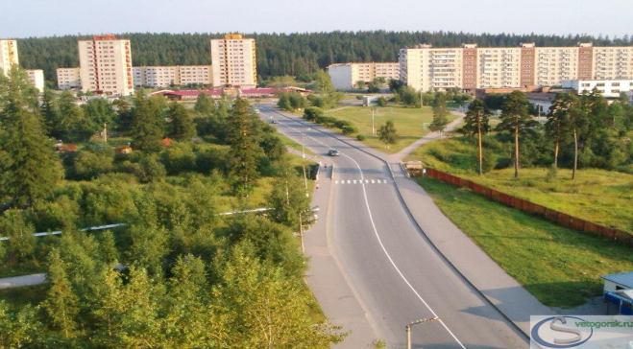
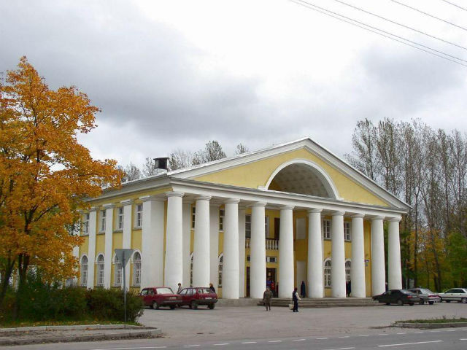

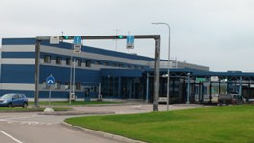
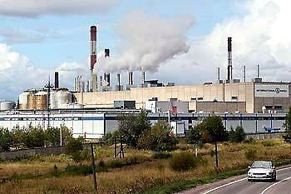
ПРОЕКТ БЮДЖЕТА
МУНИЦИПАЛЬНОГО ОБРАЗОВАНИЯ «СВЕТОГОРСКОЕ ГОРОДСКОЕ ПОСЕЛЕНИЕ» ВЫБОРГСКОГО РАЙОНА ЛЕНИНГРАДСКОЙ ОБЛАСТИ НА 2018 ГОД И ПЛАНОВЫЙ ПЕРИОД 2019 И 2020 ГОДОВ»
Публичные слушания

Slide 2



Проект бюджета МО «Светогорское городское поселение» на 2018 год и плановый период 2019-2020 годов подготовлен в соответствии:
Положение о бюджетном процессе МО «Светогорское городское поселение»
Прогноз социально-экономического развития МО «Светогорское городское поселение»
Основные направления бюджетной и налоговой политики МО «Светогорское городское поселение»

Slide 3
Основные направления бюджетной политики
Повышение качества и эффективности реализации муниципальных программ и расширение их использования в бюджетном планировании
Повышение эффективности в сфере прозрачности и открытости бюджетного процесса
Повышение эффективности бюджетных расходов
Повышение эффективности оказания муниципальных услуг
Участие в федеральных и региональных проектах и программах

Slide 4

Основные направления налоговой политики
продолжение работы по наращиванию доходной базы бюджета поселения за счет расширения налогового потенциала поселения, стимулирования развития малого предпринимательства и повышения инвестиционной активности;
осуществление дальнейшего развития земельных и имущественных отношений путём проведения мероприятий по выявлению незарегистрированных объектов недвижимости с целью вовлечения их в налогообложение;
повысить эффективность управления муниципальным имуществом, обеспечение качественного учета имущества, входящего в состав муниципальной казны, осуществление контроля за использованием объектов муниципальной собственности;
продолжение совершенствования налогового администрирования, что окажет положительное влияние на уровень доходной базы за счет повышения собираемости налоговых платежей в бюджет, а также увеличение количества налогоплательщиков, работающих на территории МО «Светогорское городское поселение».

Slide 5
ОСНОВНЫЕ ХАРАКТЕРИСТИКИ БЮДЖЕТА
 | 2018 год | Плановый период
 |  | 2019 год | 2020 год
Доходы | 144 517 400 | 148 949 600 | 154 116 400
Расходы | 144 517 400 | 148 949 600 | 154 116 400
Дефицит / (профицит) | - | - | -

Slide 6
СТРУКТУРА ДОХОДОВ
Доходы бюджета
Налоговые доходы
Неналоговые доходы
Безвозмездные поступления
46,2%
29,0%
24,8%
Собственные доходы
108 720,1 тыс. руб.

Slide 7
СТРУКТУРА НАЛОГОВЫХ ДОХОДОВ

Slide 8
СТРУКТУРА НЕНАЛОГОВЫХ ДОХОДОВ

Slide 9
СТРУКТУРА БЕЗВОЗМЕЗДНЫХ ПОСТУПЛЕНИЙ

Slide 10
СТРУКТУРА РАСХОДОВ
144 миллиона 517 тысяч 400 рублей

Slide 11
РАСХОДЫ ПО МУНИЦИПАЛЬНЫМ ПРОГРАММАМ
93 миллиона 260 тысяч рублей
Информационное обеспечение деятельности администрации МО "СГП"
Информатизация администрации МО "СГП"
Развитие форм местного самоуправления и социальной активности населения на территории МО "СГП"
Молодежь МО "СГП"
Культура МО "СГП"
Развитие муниципальной службы в МО "СГП"
Обеспечение устойчивого функционирования и развития коммунальной и инженерной инфраструктуры и повышение энергоэффективности на МО "СГП"
Обеспечение правопорядка, профилактика правонарушений, терроризма, экстремизма и межнациональных отношений в МО "СГП"
Обеспечение пожарной безопасности в МО "СГП"
Защита населения и территорий от чрезвычайных ситуаций природного и техногенного характера, развитие гражданской обороны и обеспечение безопасности людей на водных объектах в МО«СГП»
Устойчивое развитие сельских поселений на территории МО «СГП»
Развитие физической культуры и массового спорта МО «СГП»
Развитие и поддержка малого и среднего предпринимательства в МО «СГП»
Повышение уровня благоустройства территорий населенных пунктов МО «СГП»
Обеспечение качественным жильем на территории муниципального образования «СГП»
Формирование комфортной городской среды на территории муниципального образования «СГП»
2,8%
1,5%
1,5%
0,9%
24,2%
0,8%
5,0%
0,7%
0,7%
0,5%
0,1%
9,4%
0,1%
40,4%
8,1%
3,3%

Slide 12


Муниципальная программа «Информационное обеспечение деятельности администрации
МО «Светогорское городское поселение»
публикация информации о деятельности органов местного самоуправления
(2 миллиона 500 тысяч рублей);
2 620,0
тыс. руб.
проведение совещаний, конференций, собраний, круглых столов, печать информационных буклетов, сборников и др.
(120 тысячи рублей).

Slide 13
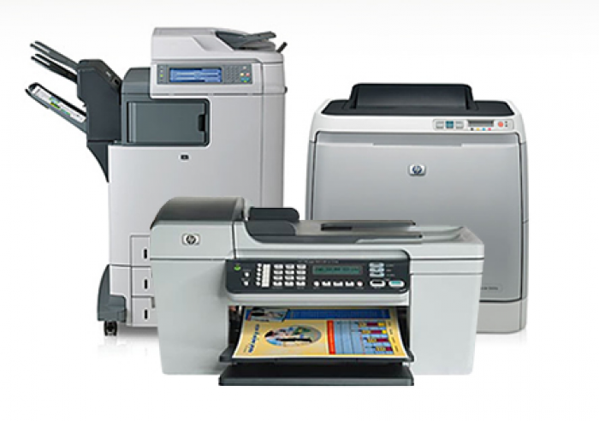
Муниципальная программа «Информатизация администрации МО «Светогорское городское поселение»
обеспечение доступа в Интернет, содержание официального сайта (7 тысяч рублей);
модернизация и развитие информационно-технологической инфраструктуры (518,8 тысячи рублей);
совершенствование системы информационного обеспечения (853 тысячи рублей);
закупка оборудования, установка программного обеспечения, содержание ремонт оборудования, информационно-техническое сопровождение систем (50 тысяч рублей);
приобретение комплекса защиты информационных систем и ресурсов
(35 тысяч рублей).
1 463,8
тыс. руб.

Slide 14

Муниципальная программа «Развитие форм местного самоуправления и социальной активности населения на территории администрации
МО «Светогорское городское поселение»
1 350,0
тыс. руб.
мероприятия областного закона от 14 декабря 2012 года № 95-оз (600 тысяч рублей);
мероприятия по реализации областного закона от 12 мая 2015 года № 42-оз (400 тысяч рублей);
подготовка, изготовление, распространение материалов информационно-просветительского характера, разъясняющих основные положения избирательного законодательства (26 тысяч рублей);
организация поздравлений жителей с памятными датами (241 тысяча рублей);
размещение флагов и иной официальной символики (10 тысяч рублей);
реализация полномочий общественного совета, старосты по организации своей деятельности ( 73 тысячи рублей).

Slide 15

Муниципальная программа «Молодежь»
МО «Светогорское городское поселение»
885 тысяч рублей
мероприятия в сфере молодежной политики (250 тысяч рублей);
создание временных рабочих мест для трудоустройства несовершеннолетних (635 тысяч рублей)

Slide 16


Муниципальная программа «Культура
МО «Светогорское городское поселение»
22 574,4
тыс. руб.
предоставление субсидии МБУ «КСК г. Светогорска» на организацию деятельности клубных формирований и формирований самодеятельного народного творчества, библиотечное, библиографическое и информационное обслуживание пользователей библиотек и на содержание (эксплуатацию) имущества, находящегося в государственной (муниципальной) собственности (16 миллионов 152 тысяч 600 рублей);
субсидия на софинансирование на обеспечение выплат стимулирующего характера работникам муниципальных учреждений культуры (4 миллионов 821 тысяч 800 рублей);
мероприятия в сфере культуры (1 миллион 600 тысяч рублей)

Slide 17

Муниципальная программа «Развитие муниципальной службы в МО «Светогорское городское поселение»
направление муниципальных служащих на курсы повышения квалификации, организация дистанционного обучения муниципальных служащих (110 тысяч рублей);
обеспечение муниципальных служащих справочной, нормативной, аналитической, методической, правовой информацией (513 тысяч рублей);
обеспечение своевременного и качественного проведения обязательных предварительных и периодических медицинских осмотров работников (диспансеризация муниципальных служащих) (90 тысяч рублей)
713,0
тыс. руб.

Slide 18


Муниципальная программа «Обеспечение устойчивого функционирования и развития коммунальной и инженерной инфраструктуры и повышение энергоэффективности на территории МО «Светогорское городское поселение»
капитальный ремонт объектов коммунального хозяйства (ремонт участка труб магистральной теплотрассы, ремонт магистрального водопровода, ремонт труб хозяйственно-фекальной канализационной системы, ремонт участка трубопровода дренажно-ливневой системы и др. на территории МО (3 миллиона 926 тысяч 800 рублей);
содержание объектов коммунального хозяйства: обслуживание трубопроводов наружной дренажно-ливневой системы, реконструкция канализационных очистных сооружений дер. Лосево, приобретение дизель-генераторов (700 тысяч рублей);
4 626,8
тыс. руб.

Slide 19

Муниципальная программа «Обеспечение правопорядка, профилактика правонарушений, терроризма, экстремизма и межнациональных отношений в МО «Светогорское городское поселение»
660,0
тыс. руб.
расширение аппаратно-программного комплекса автоматизированной информационной системы «Безопасный город» (430 тысяч рублей);
обслуживание аппаратно-программного комплекса автоматизированной информационной системы «Безопасный город» (215 тысяч рублей);
обеспечение деятельности добровольной народной дружины
г. Светогорска (15 тысяч рублей)

Slide 20
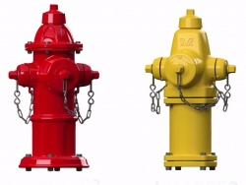

Муниципальная программа «Обеспечение пожарной безопасности в МО «Светогорское городское поселение»
650,0
тыс. руб.
обслуживание и проверка на водоотдачу кранов внутреннего противопожарного водоснабжения (20 тысяч рублей);
обслуживание и проверка на водоотдачу гидрантов наружного противопожарного водоснабжения ( 80 тысяч рублей);
содержание гидрантов наружного противопожарного водоснабжения (100 тысяч рублей);
ремонт, поставка и установка гидрантов наружного противопожарного водоснабжения г.Светогорска, пгт. Лесогорский (100 тысяч рублей);
ремонт пожарных водоемов (300 тысяч рублей);
обеспечение и обслуживание первичных средств пожаротушения (50 тысяч рублей).

Slide 21
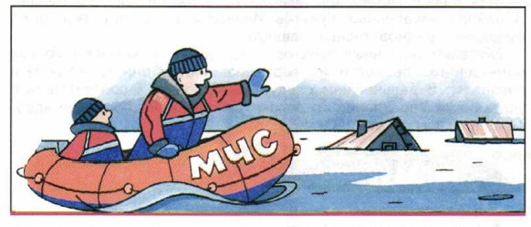
Муниципальная программа «Защита населения и территорий от чрезвычайных ситуаций природного и техногенного характера, развитие гражданской обороны и обеспечение безопасности людей на водных объектах в МО «Светогорское городское поселение»
создание специализированного мобильного подразделения водных спасателей для патрулирования в необорудованных местах массового отдыха населения (105 тысяч рублей);
оказание услуг по обеспечению готовности к оперативному реагированию на ЧС ситуации и проведению работ по их ликвидации (360 тысяч рублей);
465,0
тыс. руб

Slide 22

Муниципальная программа «Устойчивое развитие сельских поселений на территории МО «Светогорское городское поселение»
50,0
тыс. руб.
Организация и содержание территорий поселения (50 тысяч рублей)

Slide 23

Муниципальная программа «Развитие физической культуры и массового спорта в МО «Светогорское городское поселение»
8 756,1
тыс. руб.
предоставление субсидии МБУ «КСК г. Светогорска» на проведение занятий физкультурно-спортивной направленности по месту проживания граждан и организацию и проведение официальных физкультурных (физкультурно-оздоровительных мероприятий) (8 миллионов 406 тысяч 100 рублей);
мероприятия в области физкультуры и спорта (350 тысяч рублей)

Slide 24

Муниципальная программа «Развитие и поддержка малого и среднего предпринимательства в
МО «Светогорское городское поселение»
организация обучающих и информационных семинаров, тренингов по актуальным темам (40 тысяч рублей);
подготовка мультимедийных продуктов, разработка, издание и распространение информационных материалов, размещение информации на страницах муниципальной газеты «Вуокса», подготовка и выпуск в эфир телесюжетов, посвященных вопросам малого и среднего предпринимательства (15 тысяч рублей);
организация и проведение мероприятий по награждению субъектов малого и среднего предпринимательства достигших наибольших результатов по итогам работы за год (30 тысяч рублей);
организация и проведение мероприятий в связи с празднованием Дня работников бытового обслуживания населения и жилищно-коммунального хозяйства и Дня Российского предпринимательства (25 тысяч рублей)
110,0
тыс. руб.

Slide 25


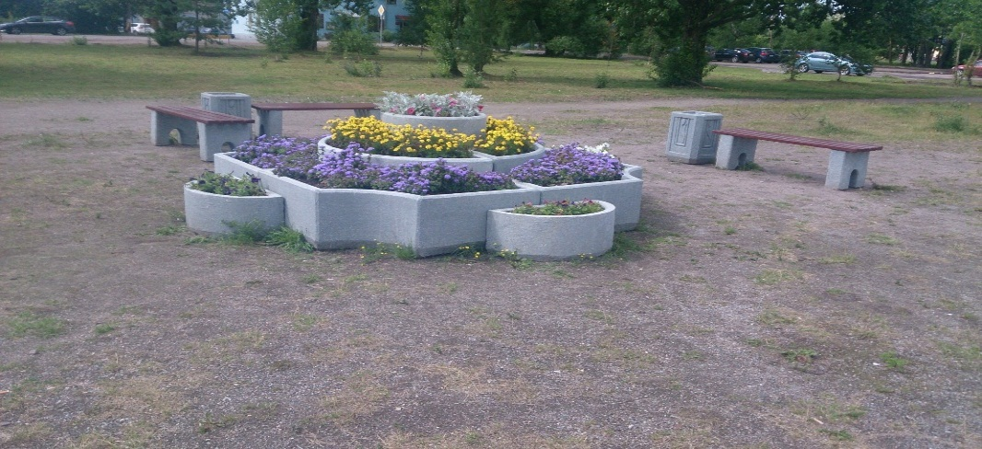
Муниципальная программа «Повышение уровня благоустройства территорий населенных пунктов в МО «Светогорское городское поселение»
37 705,8
тыс. руб.
уличное освещение (8 миллионов 20 тысяч рублей);
содержание улично-дорожной сети (20 миллионов рублей);
организация озеленения территории МО (850 тысяч рублей);
организация и содержание территорий поселения
(4 миллиона 150 тысяч рублей);
ремонт и содержание автомобильных дорог
(4 миллиона 685 тысяч 800 рублей);

Slide 26
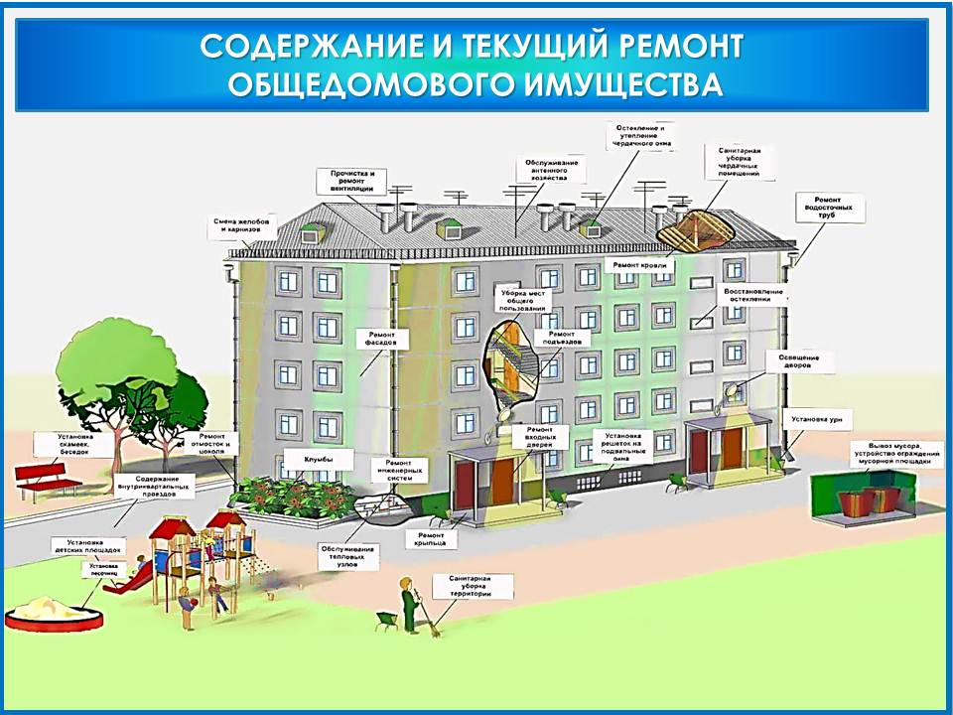
Муниципальная программа «Обеспечение качественным жильем на территории МО «Светогорское городское поселение»
7 577,4
тыс. руб.
оказание поддержки молодым гражданам в рамках реализации подпрограммы «Жилье для молодежи» государственной программы «Обеспечение качественным жильем граждан на тер-рии Ленинградской области (100 тысяч рублей)
оформление, содержание, обслуживание и ремонт объектов муниципального имущества (210 тысяч рублей);
взносы на капитальный ремонт за муниципальные жилые помещения (5 миллионов 67 тысяч 400 рублей);
содержание муниципального жилищного фонда (2 миллион 200 тысяч рублей)

Slide 27
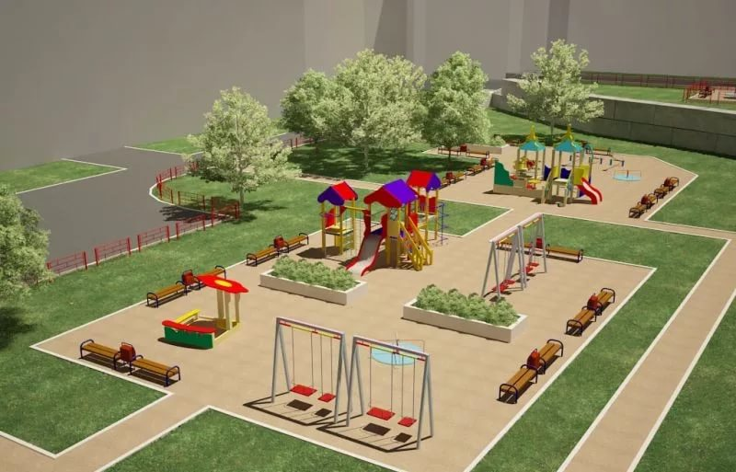
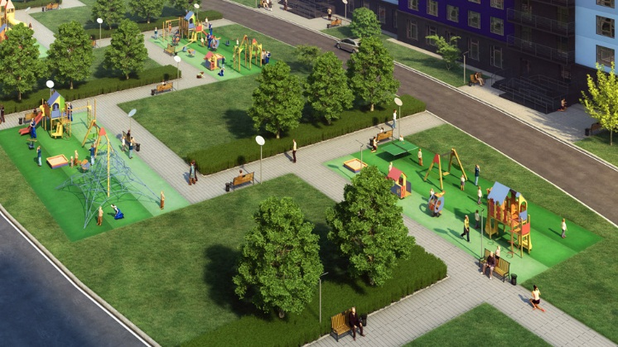
Муниципальная программа «Формирование комфортной городской среды на территории МО «Светогорское городское поселение»
ремонт асфальтного покрытия дворовой территории, устройство уличного освещения, установка детских и спортивных комплексов, установка скамеечек и урн (2 миллиона 702 тысячи рублей)
3 052,7
тыс. руб.
модернизация освещения, устройство набивных дорожек, устройство детских городков (350 тысяч 700 рублей)

Slide 28
Непрограммные расходы | Проектные бюджетные назначения, тыс. руб.
Функционирование представительного органа местного самоуправления Совет депутатов МО «Светогорское городского поселения» | 1 498,0
Расходы на обеспечение деятельности органов местного самоуправления администрации МО «Светогорское городское поселение» | 19 149,4
Расходы на обеспечение деятельности отдела по управлению имуществом МО «Светогорское городское поселение» | 4 032,2
Реализация функций в области управления муниципальной собственностью | 1 821,6
Расходы, связанные с оформлением, содержанием, обслуживанием и ремонтом объектов муниципального имущества | 2 047,2
Мероприятия в области информационно-коммуникационных технологий и связи | 500,9
Расходы на обеспечение деятельности муниципального учреждения казенного типа «Бюро административно-хозяйственного обеспечения» | 11 566,5
Организация и содержание территорий поселения (МУ «БАХО») | 2 864,0
Межбюджетные трансферты бюджету Выборгского муниципального района | 1 115,9
Расходы, производимые за счет средств Областного бюджета, в сфере профилактики безнадзорности и правонарушений несовершеннолетних | 1 216,1
Расходы, производимые за счет средств Областного бюджета в сфере административных правоотношений | 656,0
Расходы, производимые за счет средств областного бюджета, в сфере военно–учетного стола (ВУС) | 877,6
Резервный фонд | 1 200,0
Доплаты к пенсиям муниципальным служащим | 2 712,0
ВСЕГО | 51 257,4

Slide 29
Спасибо за внимание!

Slide 30

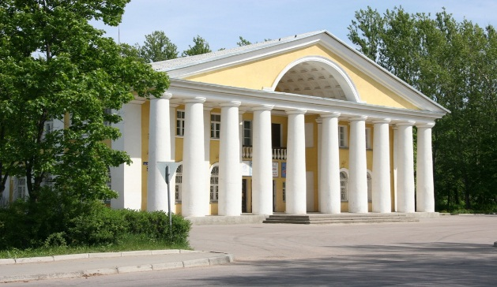
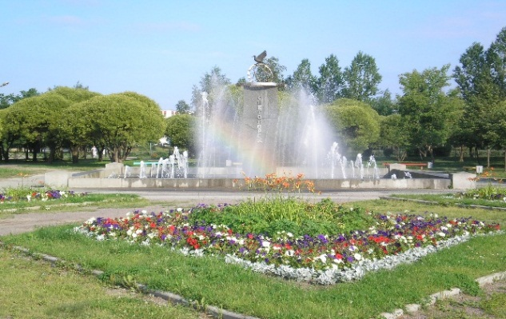
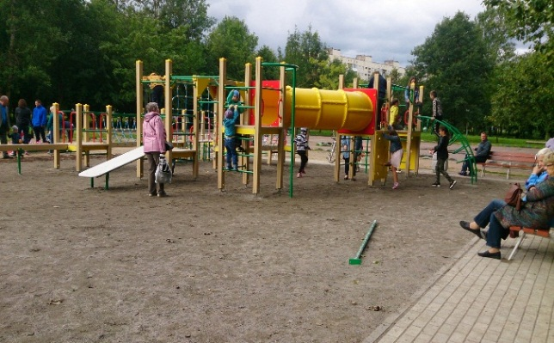
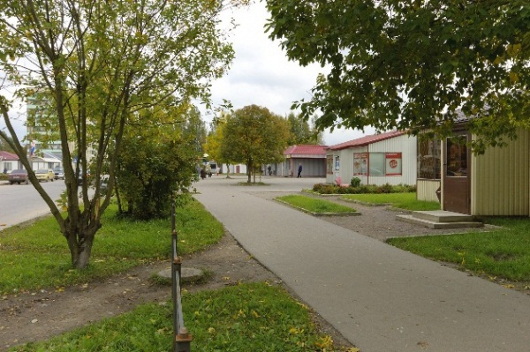
ПРОЕКТ БЮДЖЕТА
МУНИЦИПАЛЬНОГО ОБРАЗОВАНИЯ «СВЕТОГОРСКОЕ ГОРОДСКОЕ ПОСЕЛЕНИЕ» ВЫБОРГСКОГО РАЙОНА ЛЕНИНГРАДСКОЙ ОБЛАСТИ НА 2018 ГОД И ПЛАНОВЫЙ ПЕРИОД 2019 И 2020 ГОДОВ»
Публичные слушания

